Slide 1
Le monde sous Napoléon
1800-1815

Slide 2
TedEd: Napoleon
(5 min)
https://ed.ted.com/lessons/history-vs-napoleon-bonaparte-alex-gendler

Slide 3
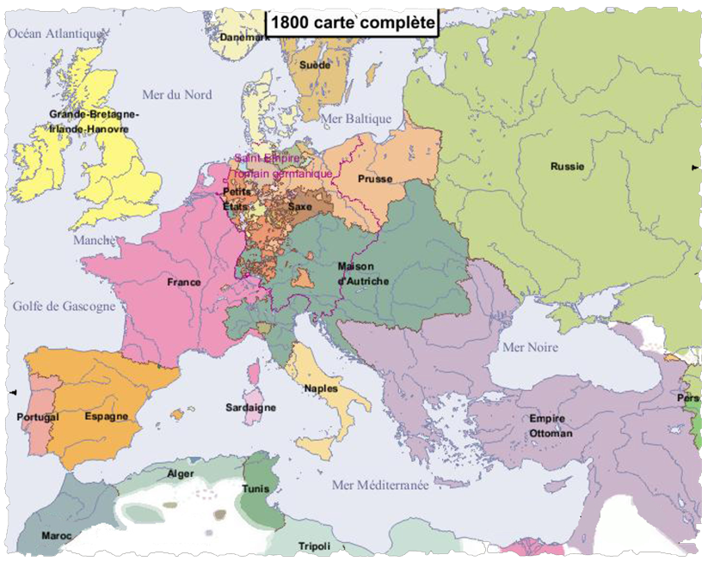
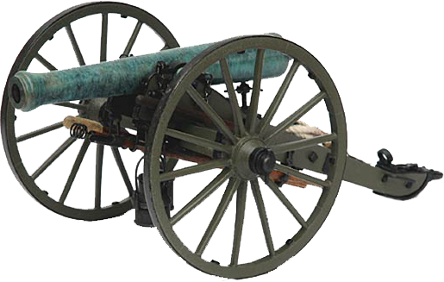
Corse

Slide 4
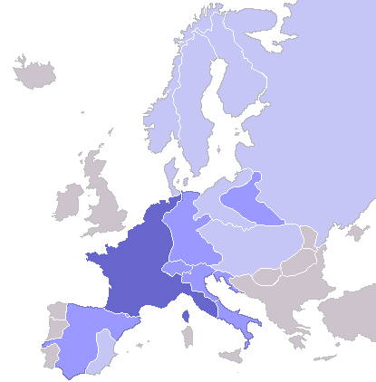
Le monde sous napoléon
Entre 1800-1810, France est en guerre contre G-B (et ses nombreux alliés).
Pour nuire au commerce brit, Napoléon impose un blocus continental (1806).

Slide 5
Le monde sous napoléon
La G-B importe donc son bois de ses colonies nord-américaines,
surtout du Nouveau-Brunswick.

Slide 6
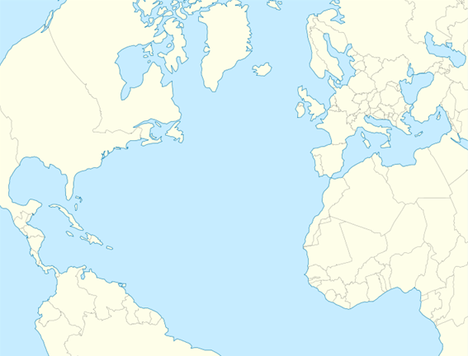
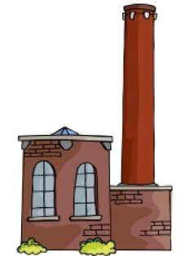
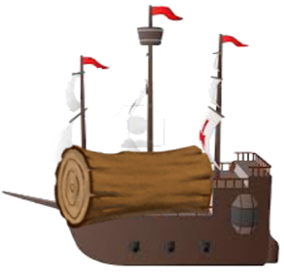
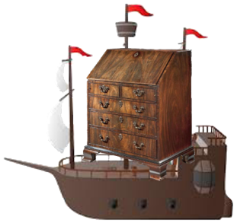
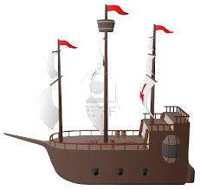
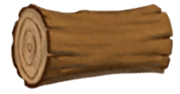
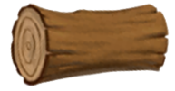

Slide 7
Le monde sous napoléon
La G-B importe donc son bois de ses colonies nord-américaines,
surtout du Nouveau-Brunswick.
Le bois remplace ainsi les fourrures comme exportation principale du Canada.

Slide 8
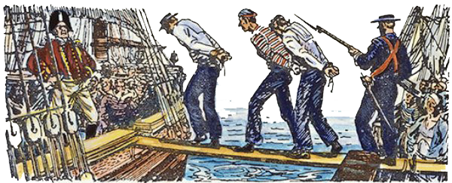
Le monde sous napoléon
G-B, ayant besoin de soldats, kidnappe des matelots américains.
Les É-U se vengent en attaquant le Canada
(qui est une colonie brit).
C’est la Guerre de 1812.

Slide 9
Questions importantes
p.228
#1
blocus (nm)
Devoirs: p.228 sauf #4
p.233 #3

